Slide 1
Plasticvanger
Merel van der Leeden
Aron Vleij
Pavlo Petrashkevych
Jullian Lima Spencer

Slide 2
Inleiding
Vorige sprint
Documentatie
Raspberry PI
Behuizing
Electrische schema
PO gesprekken
Logboeken
Sprint 5
Retrospective

Slide 3
Vorige sprint
User story | Taak
1.1 Ik wil dat er een sensor is die de windsnelheid meet zodat ik de data van de windsnelheid kan krijgen. | 1.1.4 Kalibreer de windsnelheid sensor.
1.2 Ik wil dat de windsnelheid gemeten word vanuit het weerstation. | 1.2.2 Maak een elektrisch schema van het weerstation. 1.2.3 Test de windsnelheid sensor.
2.1 Ik wil dat er een sensor is die de windrichting meet zodat ik de data van de windrichting kan krijgen. | 2.1.4 Kalibeer de windrichting sensor
2.2 Ik wil dat de windrichting gemeten word vanuit het weerstation. | 2.2.1 Integreer de windrichting sensor met de microcontroller.. 1.2.2 Maak een elektrisch schema van het weerstation. 2.2.3 Test de windrichting sensor.
3.1 Ik wil dat het weerstation aangestuurt word door een micro controller. | 3.1.4 Maak een electrisch schema van de sensoren en de microcontroller.
4.1 Ik wil dat het weerstation altijd buiten kan blijven zonder dat ik me zorgen hoef te maken dat die kapot gaat. | 4.1.2 Maak een schets van de behuizing 4.1.3 Ontwerp de behuizing.
Documentatie
​

Slide 4
Documentatie
Experimenteel onderzoek
Gebruikers onderzoek
Literatuur onderzoek

Slide 5
Raspberry PI
DNS (Domain Name System)
SSH (Secure Shell)
VNC (Virtual Network Computing)

Slide 6
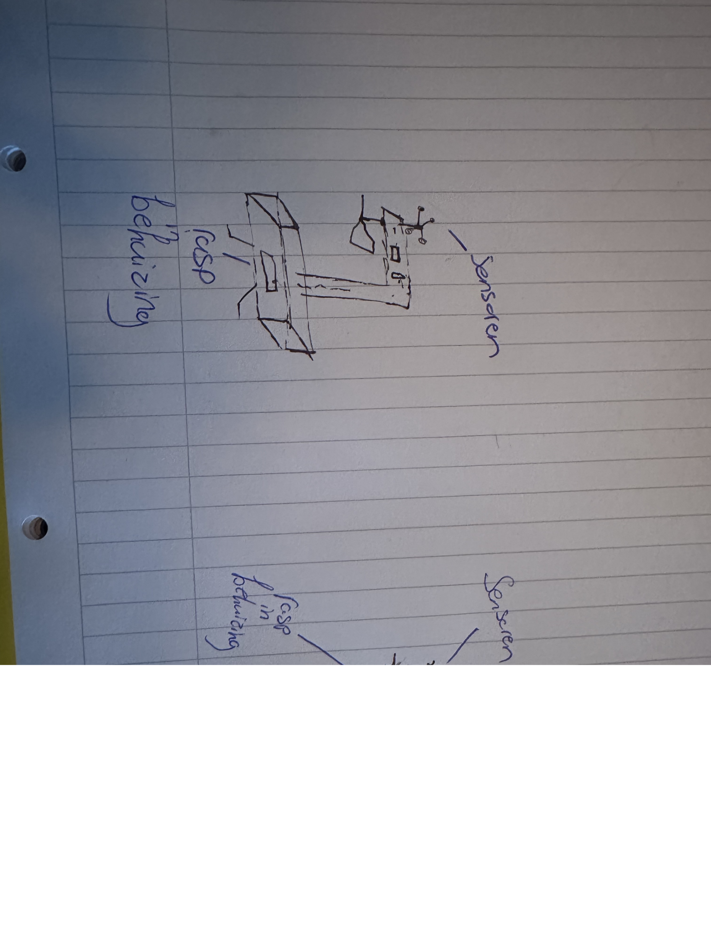
Behuizing

Slide 7
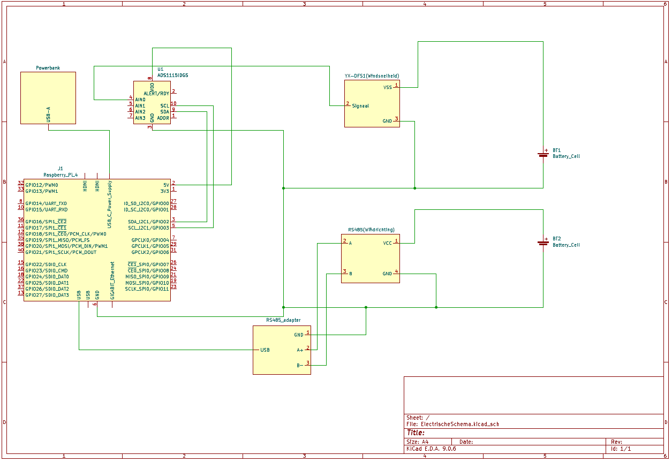
Electrsiche schema

Slide 8
PO gesprekken
Vorige gesprek
- Status van het project verteld
- Behuizing idee
- Volgende gesprek ingepland
Komende gesprek
- Locatie
- Koppelstuk voor de motor ophalen

Slide 9
Sprint 6
Experimenteel onderzoek
Gebruikers onderzoek
User story | Taak
1.1 Ik wil dat er een sensor is die de windsnelheid meet zodat ik de data van de windsnelheid kan krijgen. | 1.1.4 Kalibreer de windsnelheid sensor.
2.2 Ik wil dat de windrichting gemeten word vanuit het weerstation. | 2.2.1 Integreer de windrichting sensor met de microcontroller..
4.1 Ik wil dat het weerstation altijd buiten kan blijven zonder dat ik me zorgen hoef te maken dat die kapot gaat. | 4.1.2 Maak een schets van de behuizing 4.1.3 Ontwerp de behuizing.
​

Slide 10
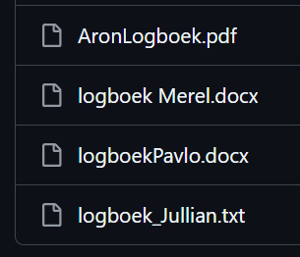
Retrospective
Communicatie
Planning

